Slide 1
Les Fiches pédagogiques des
La découverte d’une exoplanète dans le système de l’étoile 51 pegasi en 1995
① Par quelle méthode la première exoplanète a-t-elle été découverte ?
Michel Mayor et Didier Queloz, « A Jupiter-mass companion to a solar-type star », Nature, vol. 378, nº 6555,‎ 23 novembre 1995, p. 355-359.

Slide 2
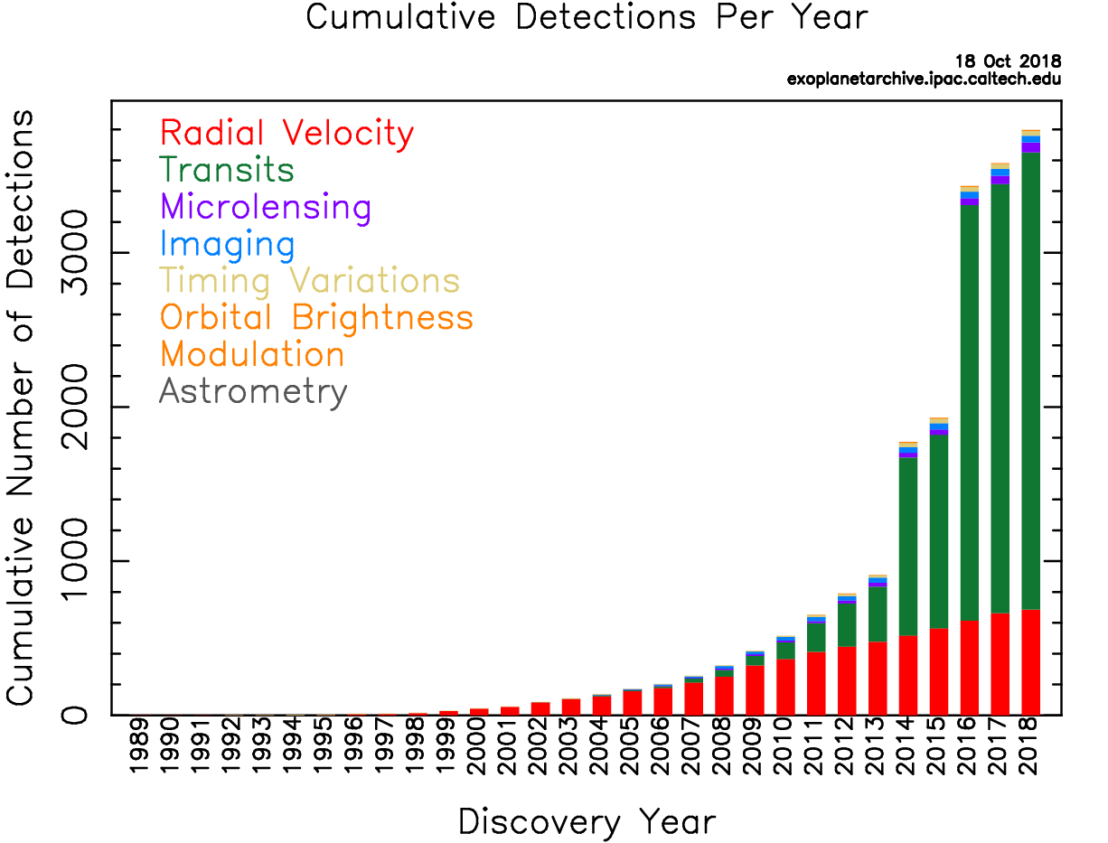
Les Fiches pédagogiques des
Depuis les premières découvertes, les outils d’observation et d’analyse ne cessent de s’améliorer, la découverte des exoplanètes explose !
② Que s’est-il passé en 2013 et en 2015 pour que le nombre d’exoplanètes détéctées double en si peu de temps ?
Nombre cumulé de planètes détectées
Année de découverte

Slide 3
Les Fiches pédagogiques des
La détection des exoplanètes
③ Schémas à légender

Slide 4
Les Fiches pédagogiques des
La turbulence atmosphérique gène les observations astronomiques faites au sol…. un peu comme les routes qui se déforment sous l’effet de la chaleur.
④ Qu’est ce qui se passe quand les routes se déforment sous l’effet de la chaleur ?
⑤ Comment un miroir peut-il se déformer ?
Miroir plan : l’image est déformée par la turbulence atmosphérique
Le miroir se déforme en temps réel pour former une image nette

